Slide 1
Luyện từ và câu Lớp: 4

Slide 2
KHỞI ĐỘNG

Slide 3
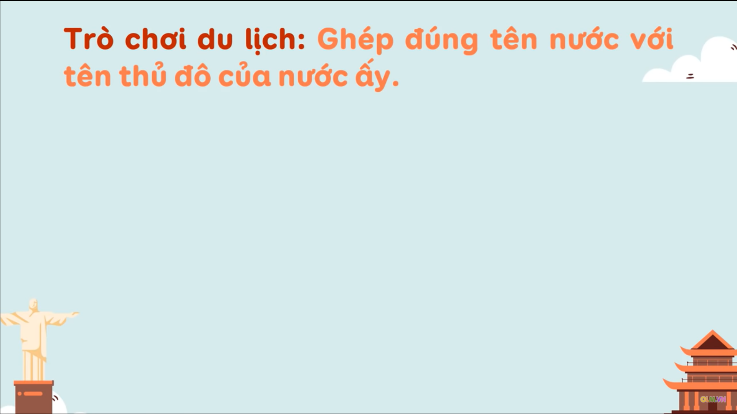

Slide 4
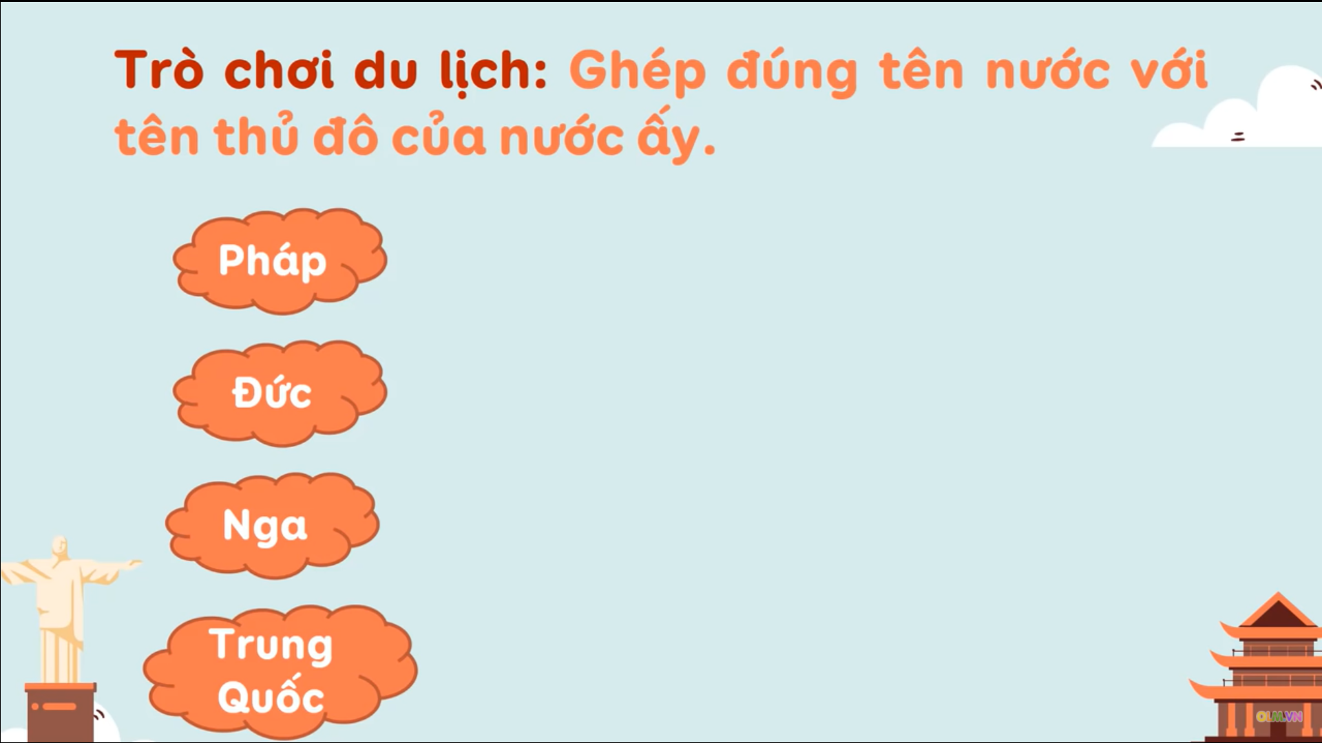

Slide 5
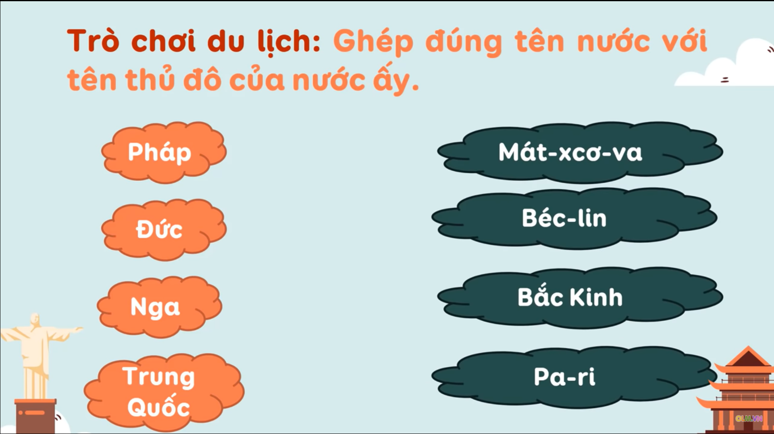

Slide 6
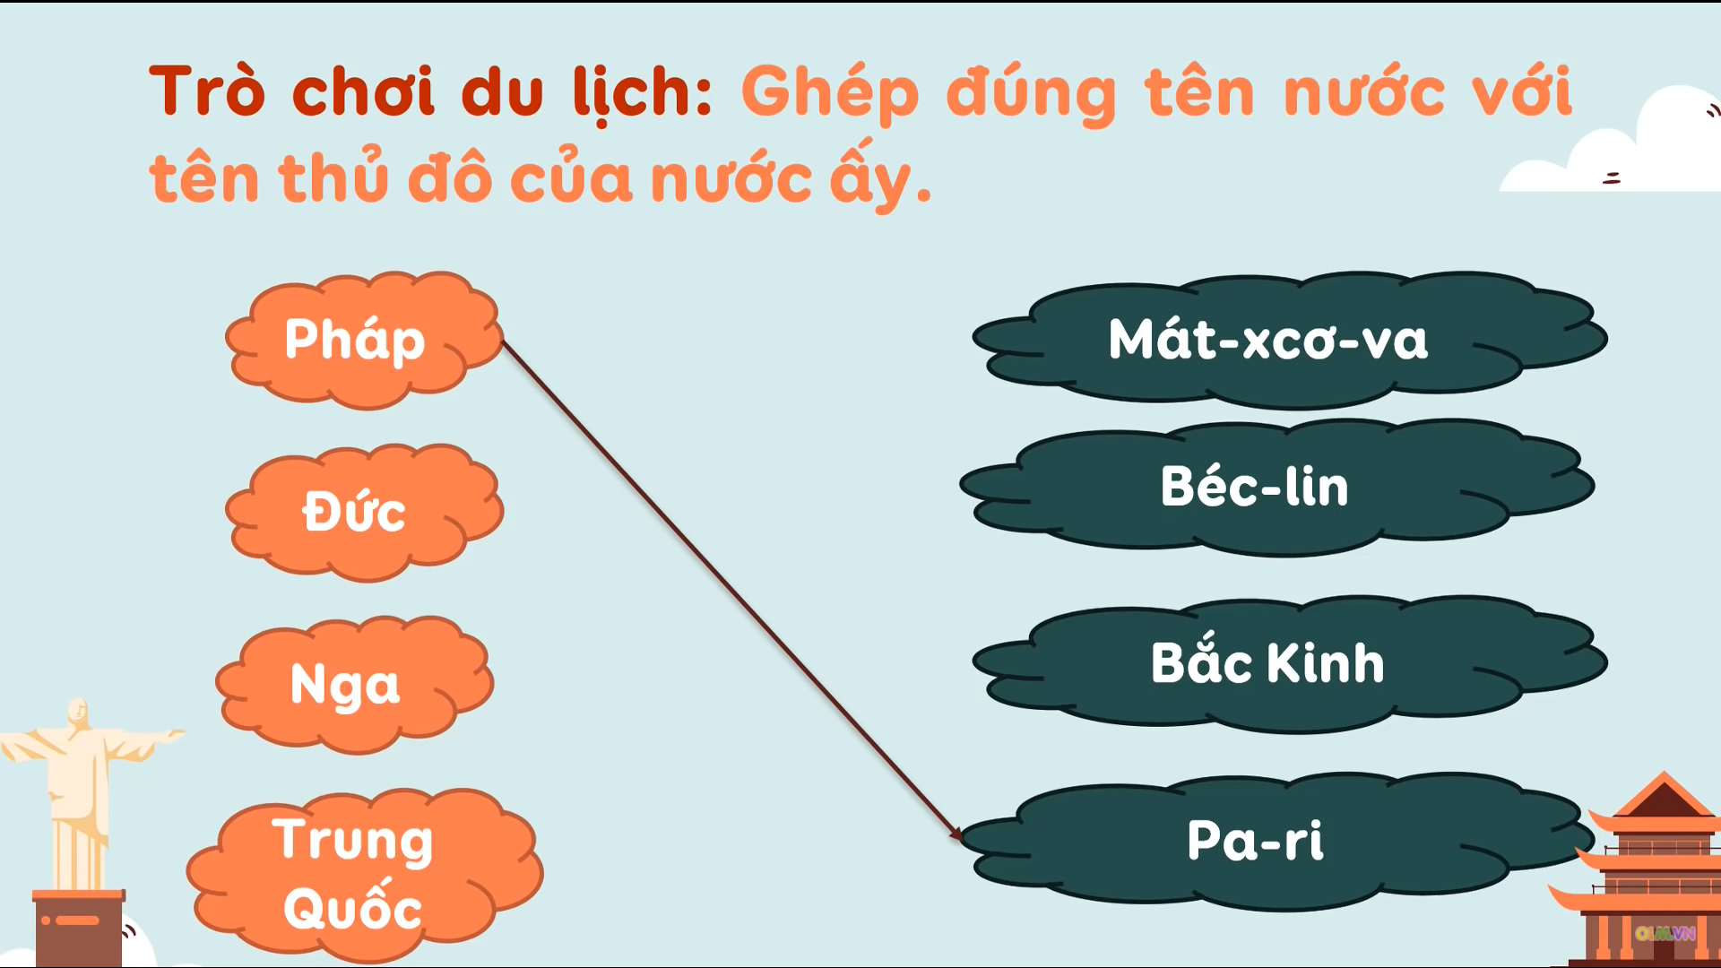

Slide 7
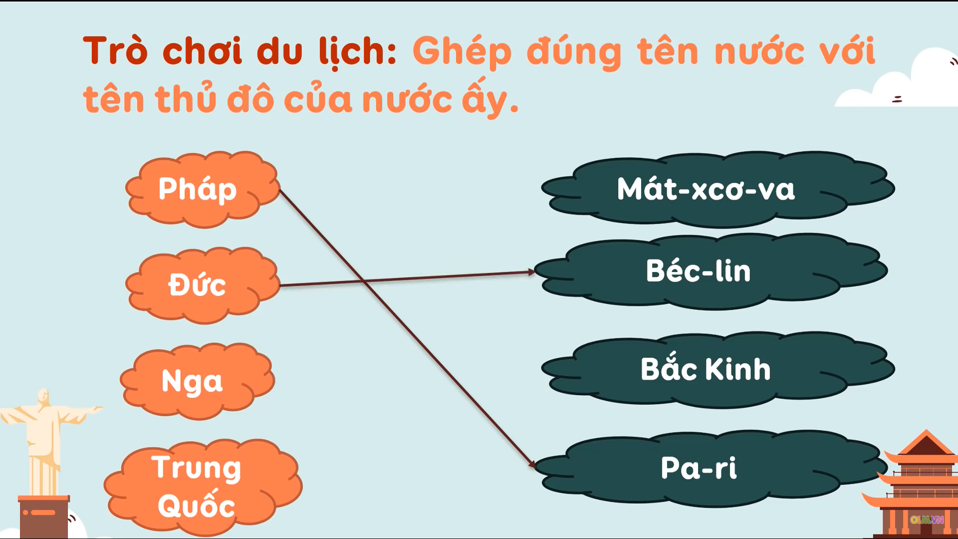

Slide 8
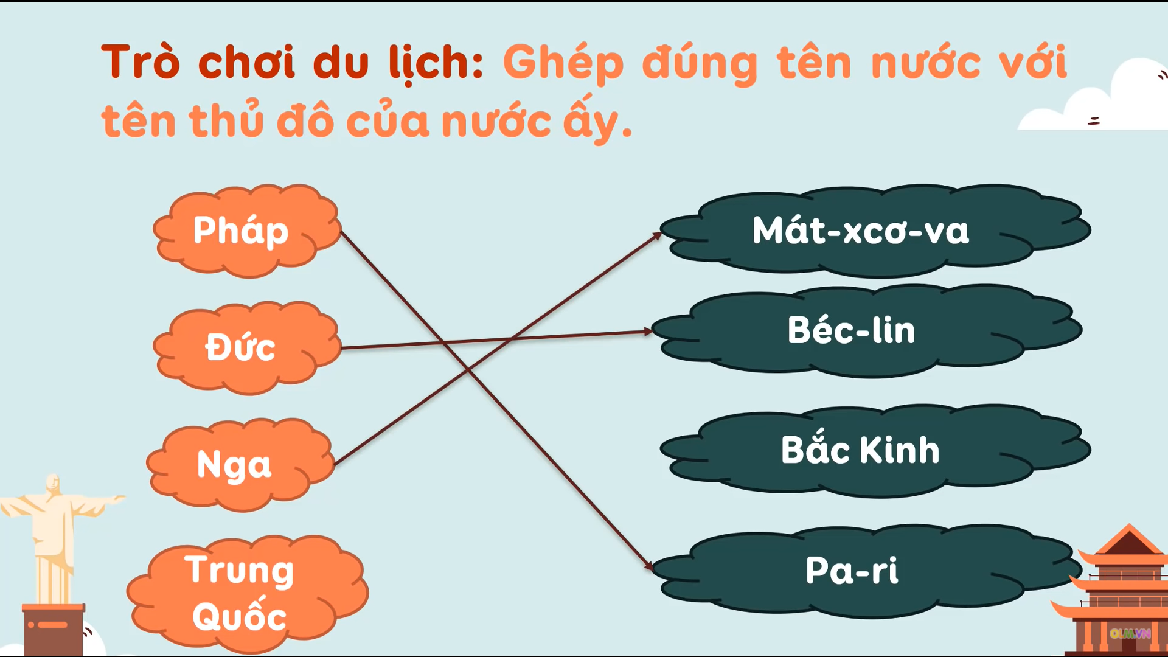

Slide 9
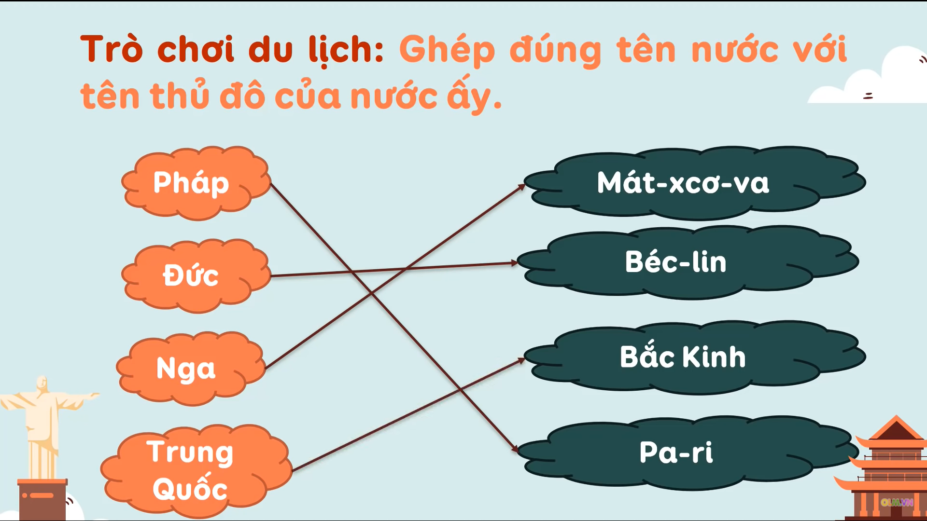

Slide 10
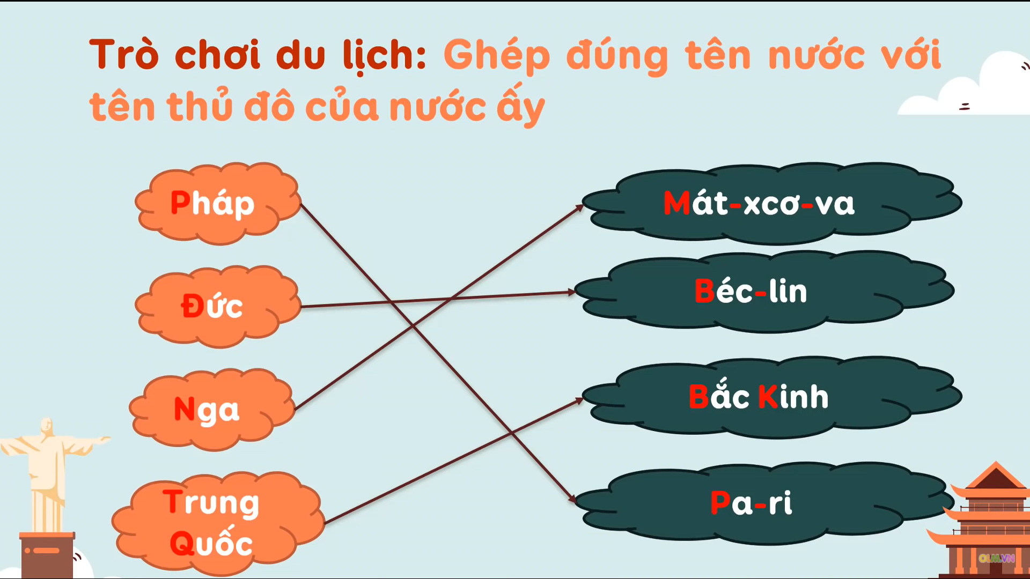

Slide 11

Thứ tư ngày 27 tháng 10 năm 2021
Luyện từ và câu
Cách viết tên người, tên địa lý nước ngoài

Slide 12
Yêu cầu cần đạt
Biết được quy tắc viết hoa tên người, tên địa lí nước ngoài.
1
Viết đúng tên người, tên địa lí nước ngoài trong khi viết.
2

Slide 13
Hình thành kiến thức mới

Slide 14

NHẬN XÉT

Slide 15
I. Nhận xét:
1. Đọc các tên người, tên địa lí nước ngoài sau đây:
Tên người: Lép Tôn-xtôi, Mô-rít-xơ Mát- téc-lích, Tô- mát Ê-đi-xơn.
Tên địa lí: Hi-ma-lay-a, Đa-nuýp, Lốt Ăng-giơ-lét, Niu Di-lân, Công- gô.

Slide 16
2. Mỗi tên riêng nước ngoài gồm mấy bộ phận?
Lép Tôn-xtôi
2 bộ phận
Lép
Tôn-xtôi

Slide 17
Mô-rít-xơ Mát- téc-lích
2 bộ phận
Mô-rít-xơ
Mát- téc-lích

Slide 18
Tô- mát Ê-đi-xơn
2 bộ phận
Tô- mát
Ê-đi-xơn

Slide 19
Hi-ma-lay-a
1 bộ phận
Hi
ma
lay
a

Slide 20
Đa-nuýp
1 bộ phận
Đa
nuýp

Slide 21
Lốt Ăng-giơ-lét
2 bộ phận
Lốt
Ăng-giơ-lét

Slide 22
Niu Di-lân
2 bộ phận
Niu
Di-lân

Slide 23
Công-gô
1 bộ phận
Công
gô

Slide 24
Tên người: Lép Tôn-xtôi, Mô-rít-xơ Mát- téc-lích, Tô- mát Ê-đi-xơn.
Tên người: Lép Tôn-xtôi, Mô-rít-xơ Mát- téc-lích, Tô- mát Ê-đi-xơn.
Tên địa lí: Hi-ma-lay-a, Đa-nuýp, Lốt Ăng-giơ-lét, Niu Di-lân, Công- gô.
Tên địa lí: Hi-ma-lay-a, Đa-nuýp, Lốt Ăng-giơ-lét, Niu Di-lân, Công- gô.
Cách viết các tiếng trong cùng một bộ phận
như thế nào?
Chữ cái đầu mỗi bộ phận được viết như thế nào?
Chữ cái đầu mỗi bộ phận được viết hoa.
Giữa các tiếng trong cùng một bộ phận có dấu gạch nối.

Slide 25
Tên người: Thích Ca Mâu Ni, Khổng Tử, Bạch Cư Dị.
Tên địa lí: Hi Mã Lạp Sơn, Luân Đôn, Bắc Kinh, Thụy Điển.
Tên người, tên địa lí trên được viết giống tên người, tên địa lí Việt Nam: viết hoa các chữ cái đầu của mỗi bộ phận tạo thành tên đó
Tên phiên âm theo âm Hán Việt

Slide 26
GHI NHỚ

Slide 27
II. Ghi nhớ
1. Khi viết tên người, tên địa lí nước ngoài, ta viết hoa chữ cái đầu của mỗi bộ phận tạo thành tên đó. Nếu bộ phận tạo thành tên gồm nhiều tiếng thì giữa các tiếng cần có gạch nối.
2. Có một số tên người, tên địa lí nước ngoài viết giống như cách viết tên riêng Việt nam. Đó là những tên riêng được phiên âm theo âm Hán Việt.

Slide 28
Hãy viết 1 tên người và 1 tên địa lí nước ngoài

Slide 29
LUYỆN TẬP THỰC HÀNH

Slide 30
LÀM VỞ
Bài 1. Đọc đoạn văn sau rồi viết lại cho đúng những tên riêng trong đoạn văn:
Gia đình ông Giô-dép lại chuyển về ác-boa để lu-i paxtơ có thể tiếp tục đi học. ác-boa là một thị trấn nhỏ không có lâu đài đồ sộ, nguy nga, chỉ thấy những ngôi nhà cổ kính và những vườn nho con con. Dòng sông quy-dăng-xơ hiền hòa lượn quanh thành phố với những chiếc cầu trắng phau.
Theo ĐỨC HOÀI

Slide 31
Bài 1. Đọc đoạn văn sau rồi viết lại cho đúng những tên riêng trong đoạn văn:
Gia đình ông Giô-dép lại chuyển về Ác-boa để Lu-i Pa-xtơ có thể tiếp tục đi học. Ác-boa là một thị trấn nhỏ không có lâu đài đồ sộ, nguy nga, chỉ thấy những ngôi nhà cổ kính và những vườn nho con con. Dòng sông Quy-dăng-xơ hiền hòa lượn quanh thành phố với những chiếc cầu trắng phau.
Theo ĐỨC HOÀI

Slide 32
Đoạn văn viết về ai?
Đoạn văn viết về nơi gia đình Lu-i Pa-xtơ sinh sống, thời ông còn nhỏ. Lu-i Pa-xtơ (1822-1895) nhà bác học nổi tiếng thế giới - người đã chế ra các loại vắc-xin trị bệnh như bệnh than, bệnh dại.

Slide 33
Bài 1 con đã đạt được mục tiêu nào của bài?
Biết được quy tắc viết hoa tên người, tên địa lí nước ngoài.
1
Viết đúng tên người, tên địa lí nước ngoài trong khi viết.
2

Slide 34
Bài 2. Viết lại những tên riêng sau cho đúng quy tắc:
- Tên người: anbe anhxtanh, crítxtian anđécxen, iuri gagarin.
- Tên địa lí: xanh pêtécbua, tôkiô, amadôn, niagara

Slide 35
Tên người:
+ An-be Anh-xtanh
+ Crít-xti-an An-đéc-xen
+ I-u-ri Ga-ga-rin.
b) Tên địa lí:
+ Xanh Pê-téc-bua
+ Tô-ki-ô
+ A-ma-dôn
+ Ni-a-ga-ra

Slide 36
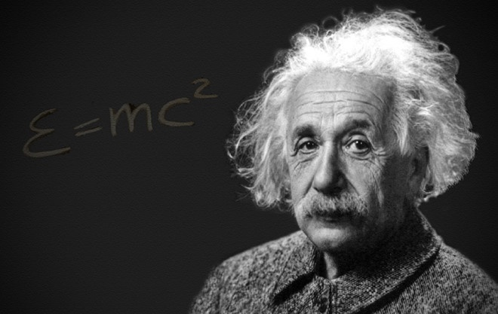
Nhà vật lí học nổi tiếng thế giới, người Đức
An - be Anh - xtanh
(1879 - 1955)

Slide 37
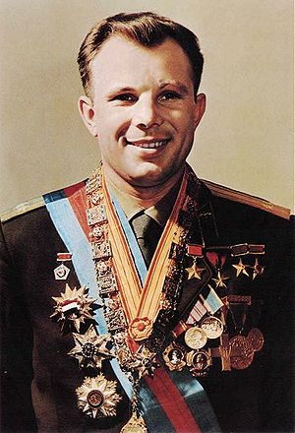
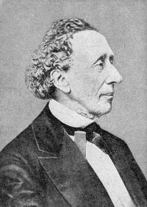
I-u-ri Ga-ga-rin.
Nhà du hành vũ trụ người Nga người đầu tiên bay vào vũ trụ (1934-1968)
Crít-xti-an An-đéc-xen
Nhà văn nổi tiếng thế giới, người
Đan Mạch chuyên viết truyện cổ tích

Slide 38
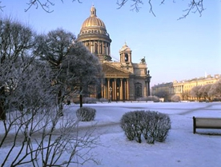

Xanh Pê-téc-bua
Kinh đô cũ của nước Nga
Tô-ki-ô
thủ đô Nhật Bản, xứ sở của
Hoa Anh Đào

Slide 39
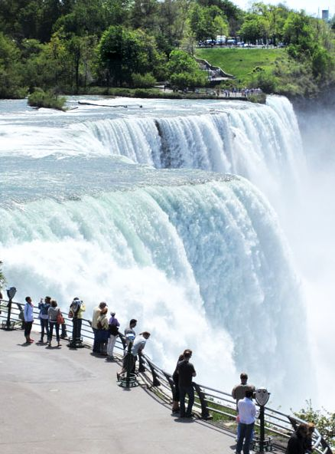
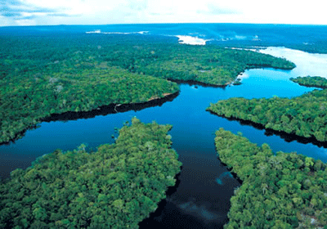
Ni-a-ga-ra: Tên một thác nước lớn ở giữa
Ca-na-đa và Mỹ
A-ma-dôn: Tên một dòng sông và cánh rừng lớn ở Bra-xin

Slide 40
Bài 2 con đã đạt được mục tiêu nào của bài?
Biết được quy tắc viết hoa tên người, tên địa lí nước ngoài.
1
Viết đúng tên người, tên địa lí nước ngoài trong khi viết.
2

Slide 41
Bài 3. Trò chơi du lịch: Thi ghép đúng tên nước với tên thủ đô của nước ấy.
Lào
Phnôm-pênh
Cam–pu–chia
Viêng Chăn
Pháp
Tô–ki-ô
Nhật Bản
Pa - ri

Slide 42
Bài 2 con đã đạt được mục tiêu nào của bài?
Biết được quy tắc viết hoa tên người, tên địa lí nước ngoài.
1
Viết đúng tên người, tên địa lí nước ngoài trong khi viết.
2

Slide 43
VẬN DỤNG
Khi viết hoa tên người, tên địa lí nước ngoài ta cần lưu ý điều gì?
Về nhà con cần:
Viết tên các nước, các địa danh nổi tiếng trên thế giới.
Chuẩn bị bài sau:
Dấu ngoặc kép

Slide 44
THANK YOU

